Slide 1




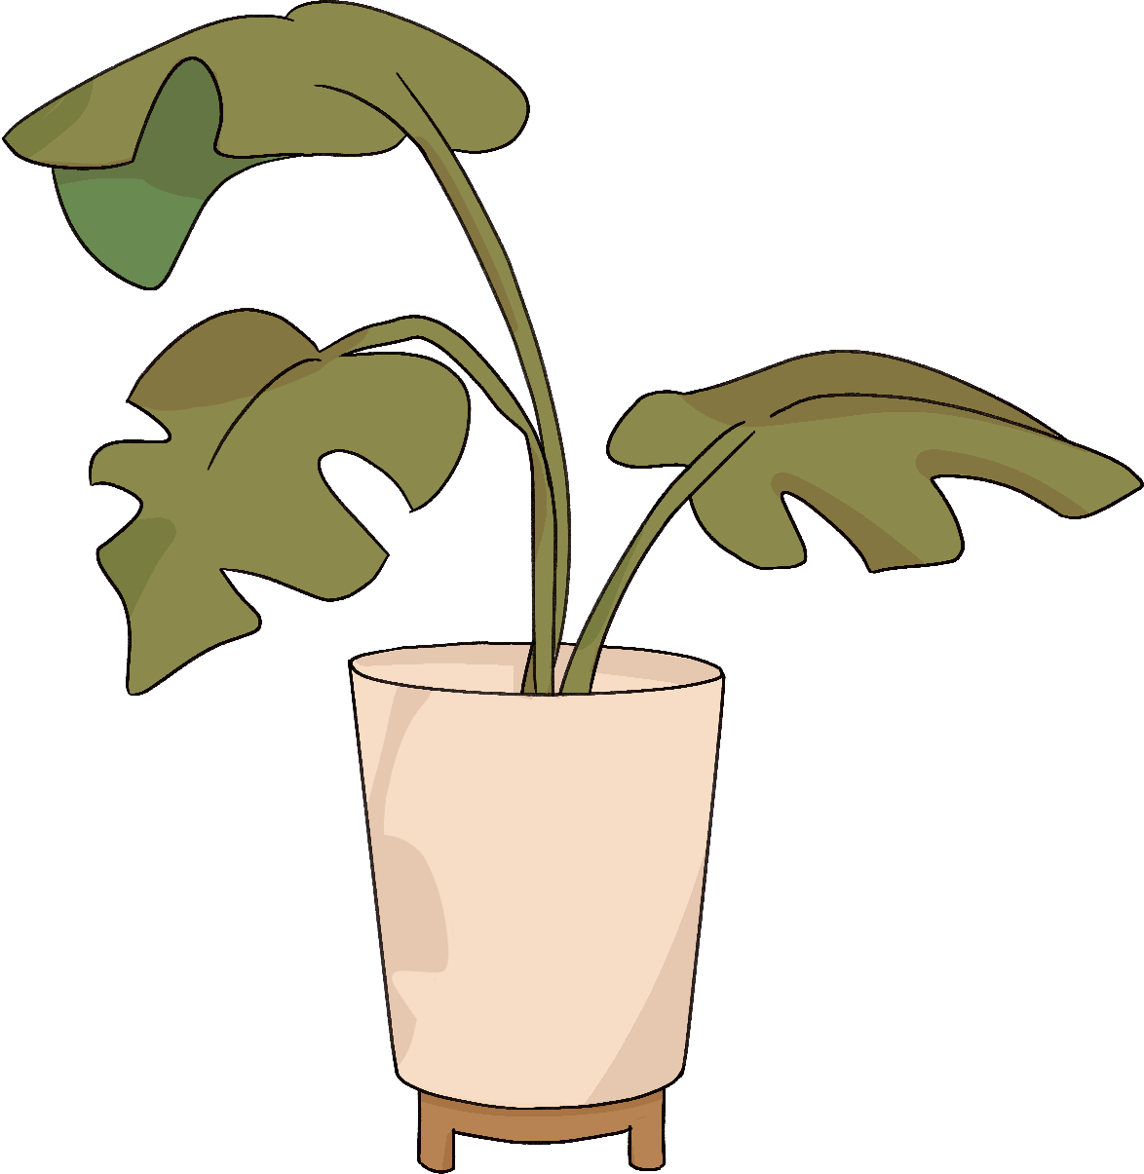
CHÀO MỪNG CÁC EM
ĐẾN VỚI TIẾT HỌC HÔM NAY!

Slide 2

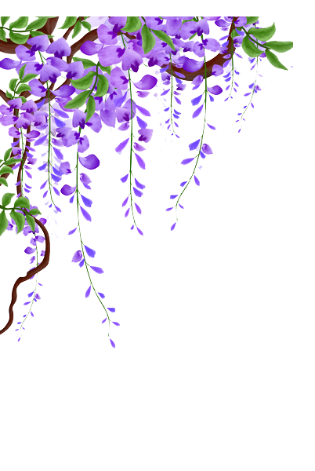
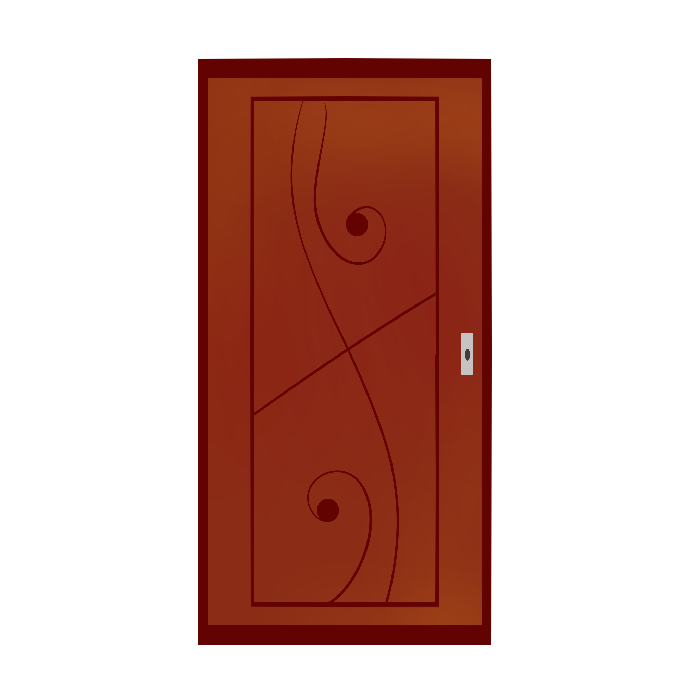
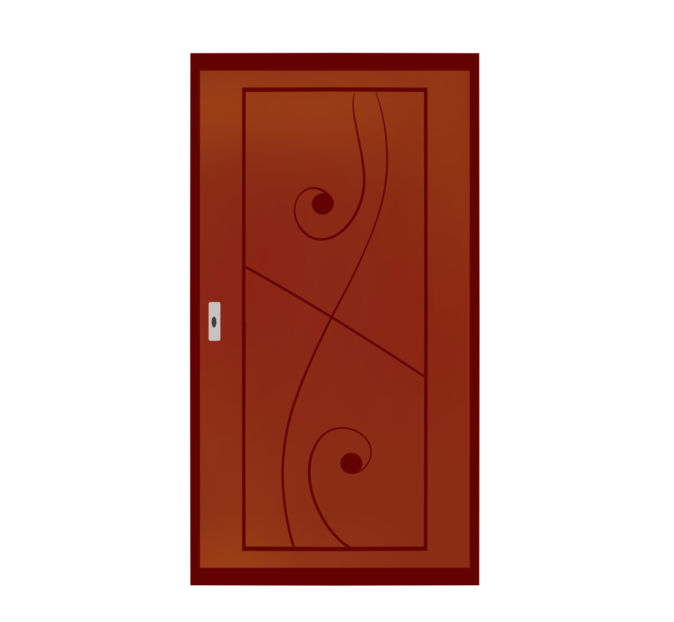

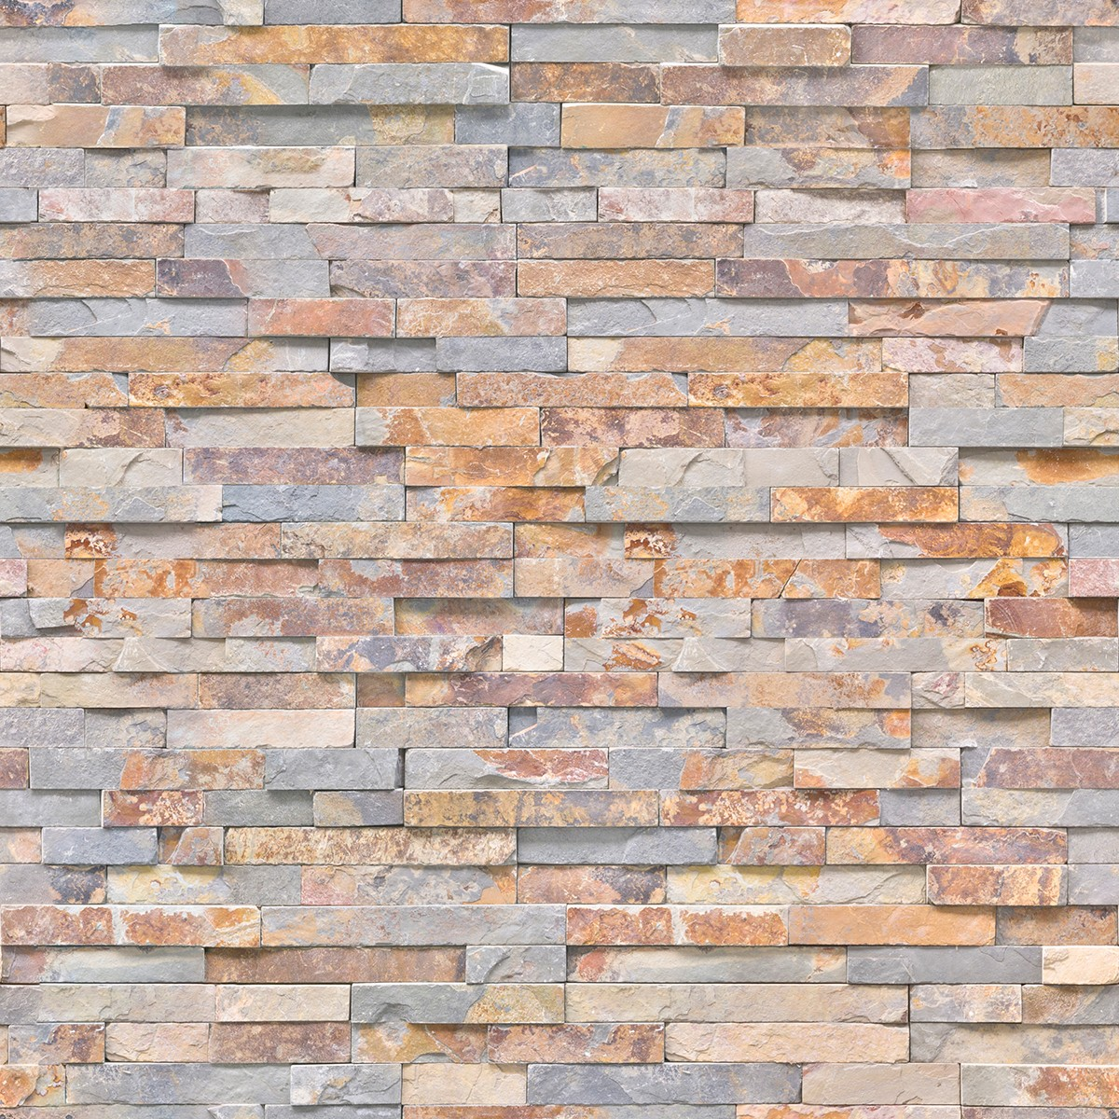

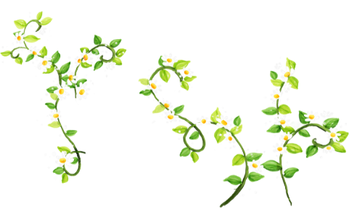


Nhiệt liệt chào mừng quý thầy cô giáo
về dự giờ tiết học hôm nay
MÔN: TOÁN 7
Lớp: 7 A1
Tiết 25 : BÀI TẬP CUỐI CHƯƠNG II
GV :Phạm Kim Cương

Slide 3


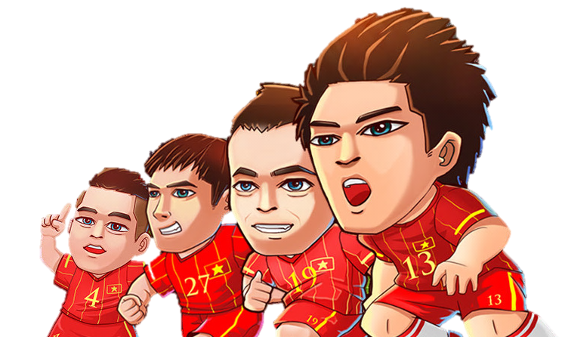
TRÒ CHƠI
EM TẬP LÀM THỦ MÔN

Slide 4
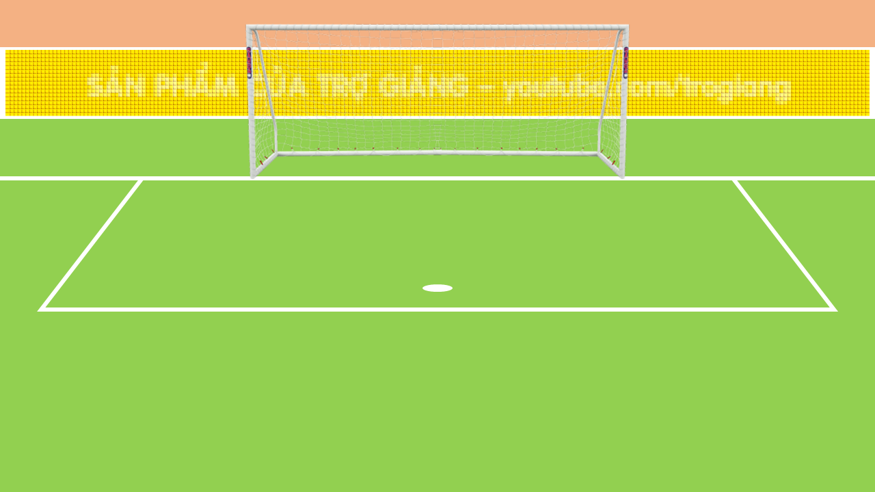





Câu 1: Tìm x sao cho |x| = 2?
A. x = 2
B. x = 2 hoặc x = -2
C. x = -2
D. x = 4

Slide 5
Câu 2: Căn bậc hai số học của 5 được làm tròn với độ chính xác 0,005 là
A. 2,236
B. 2,23
C. 2,237
D. 2,24

Slide 6
Câu 3: Tính giá trị của biểu thức: M = $\sqrt{|−9|}+\sqrt{4^{2}}$?
A. 7
B. 8
C. 13
D. 9

Slide 7




Câu 4: Chọn khẳng định sai?
A. $\sqrt{3}$ $∈ ℝ$
B. - 9 $∈ ℝ$
C. $\frac{−2}{3} ∉ ℝ$
D. 21,7 $∈ ℝ$

Slide 8

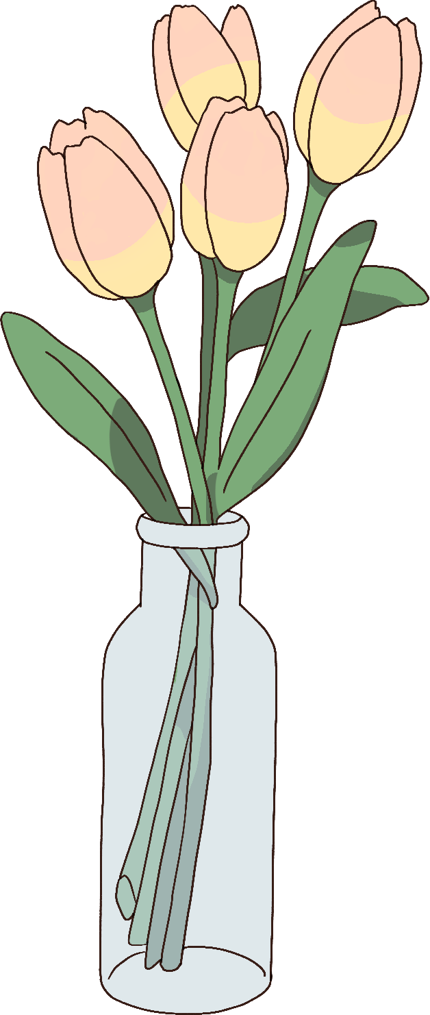
BÀI TẬP CUỐI CHƯƠNG II
(1 Tiết)

Slide 9

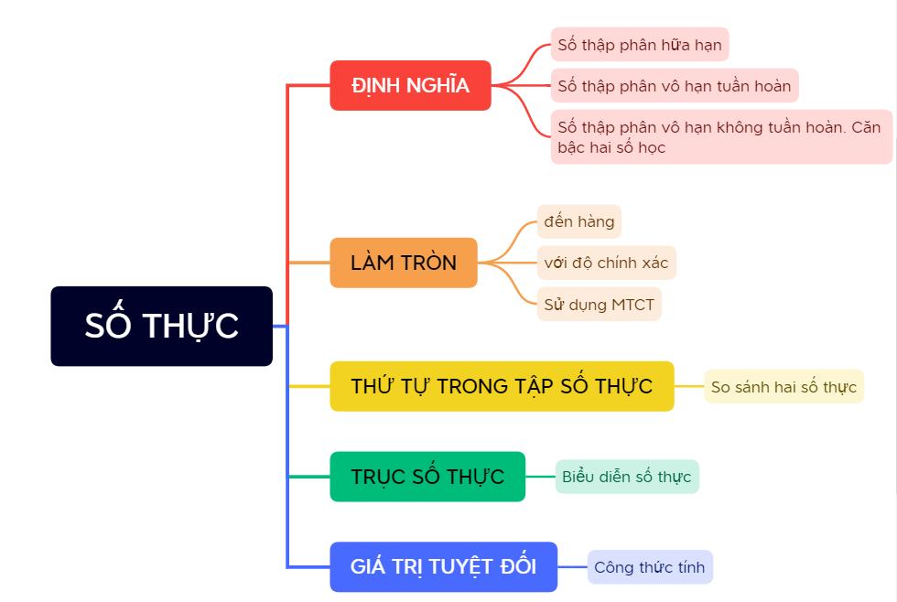

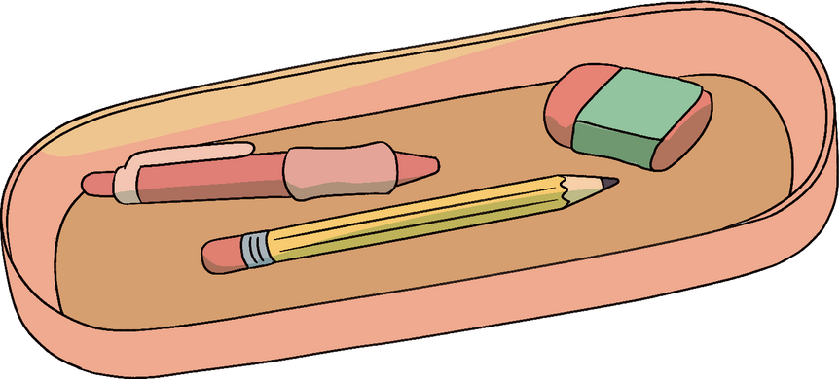
Đại diện từng nhóm lên trình bày về sơ đồ tư duy của nhóm đã giao về từ buổi trước
KHÁI NIỆM

Slide 10
TIÊU CHÍ | ĐIỂM
1. Chính xác, khoa học, các nhánh nối đúng | 6
2. Đúng chính tả, không dập xoá | 2
3. Có tính thẩm mỹ, có tính sáng tạo | 1
4. Chất vấn, phản biện, xuất sắc | 1
TỔNG ĐIỂM | 10

Slide 11

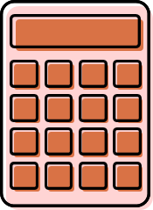

LUYỆN TẬP

Slide 13
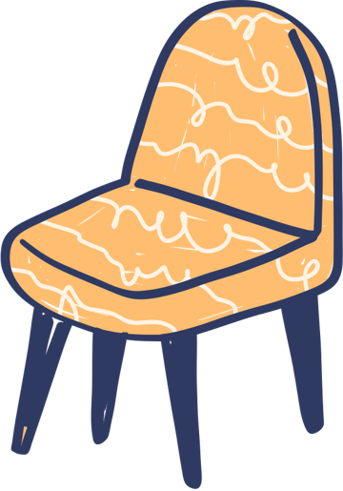
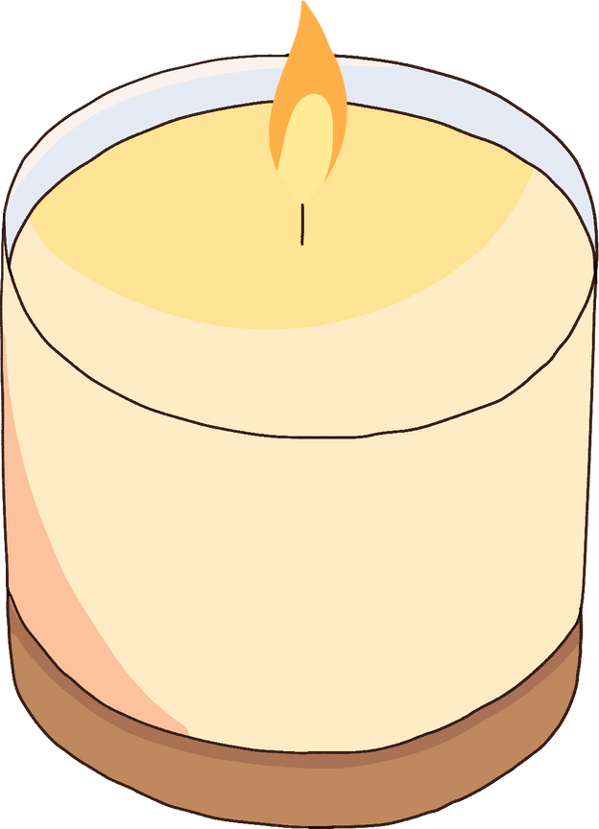

Slide 15
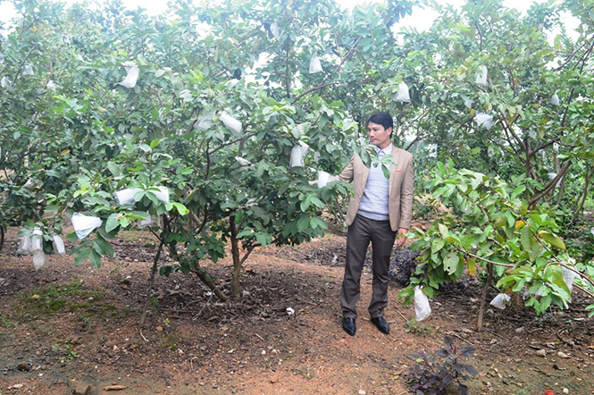

VẬN DỤNG

Slide 16

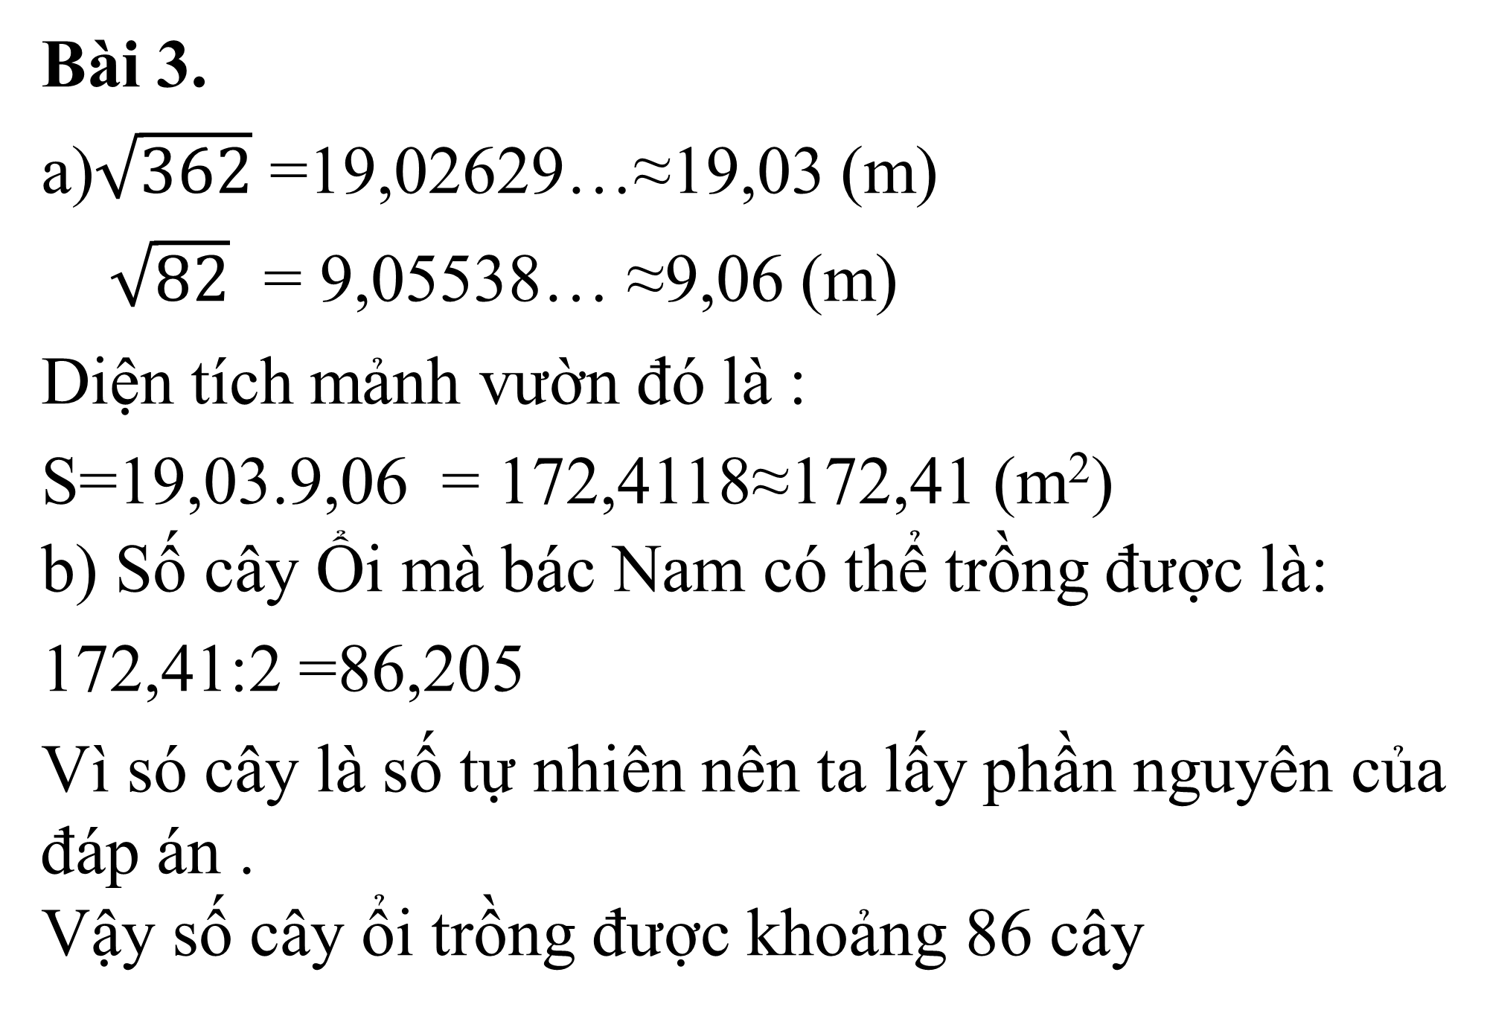
GIẢI
Bài 3.
a)$\sqrt{362}$ =19,02629…≈19,03 (m)
$\sqrt{82}$ = 9,05538… ≈9,06 (m)
Diện tích mảnh vườn đó là :
S=19,03.9,06 = 172,4118≈172,41 (m²) b) Số cây Ổi mà bác Nam có thể trồng được là:
172,41:2 =86,205
Vì só cây là số tự nhiên nên ta lấy phần nguyên của đáp án .
Vậy số cây ổi trồng được khoảng 86 cây

Slide 17

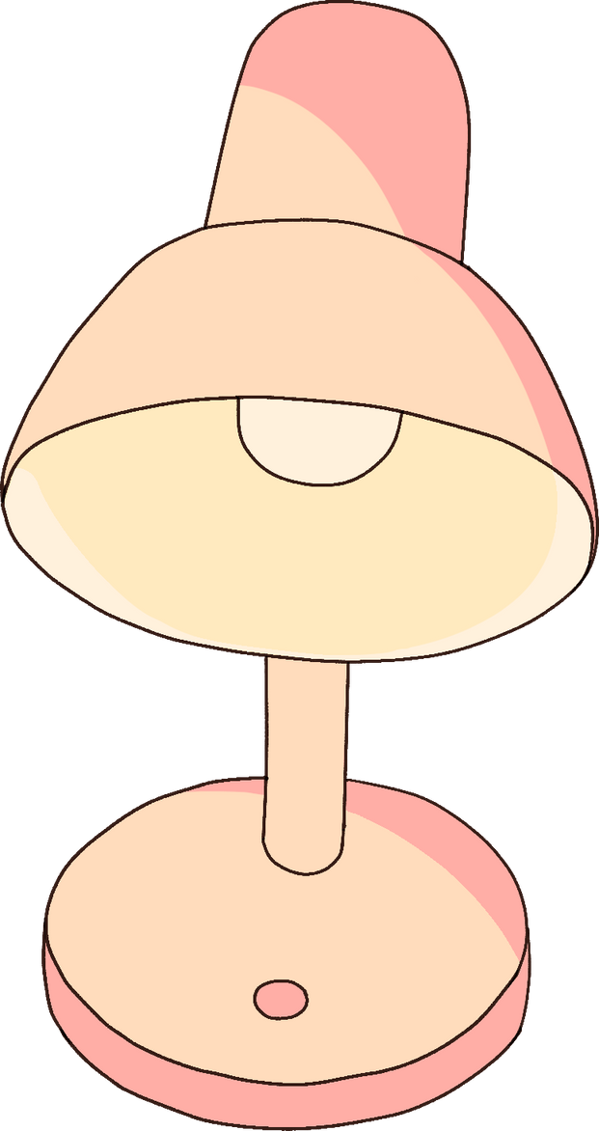
HƯỚNG DẪN VỀ NHÀ
1
Ghi nhớ các kiến thức đã học trong chương II
2
Hoàn thành bài tập còn lại trong SGK 2.27,2.28,2.29,2.30,2.31
Chuẩn bị bài mới .
3

Slide 18
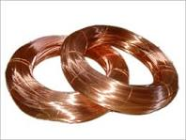
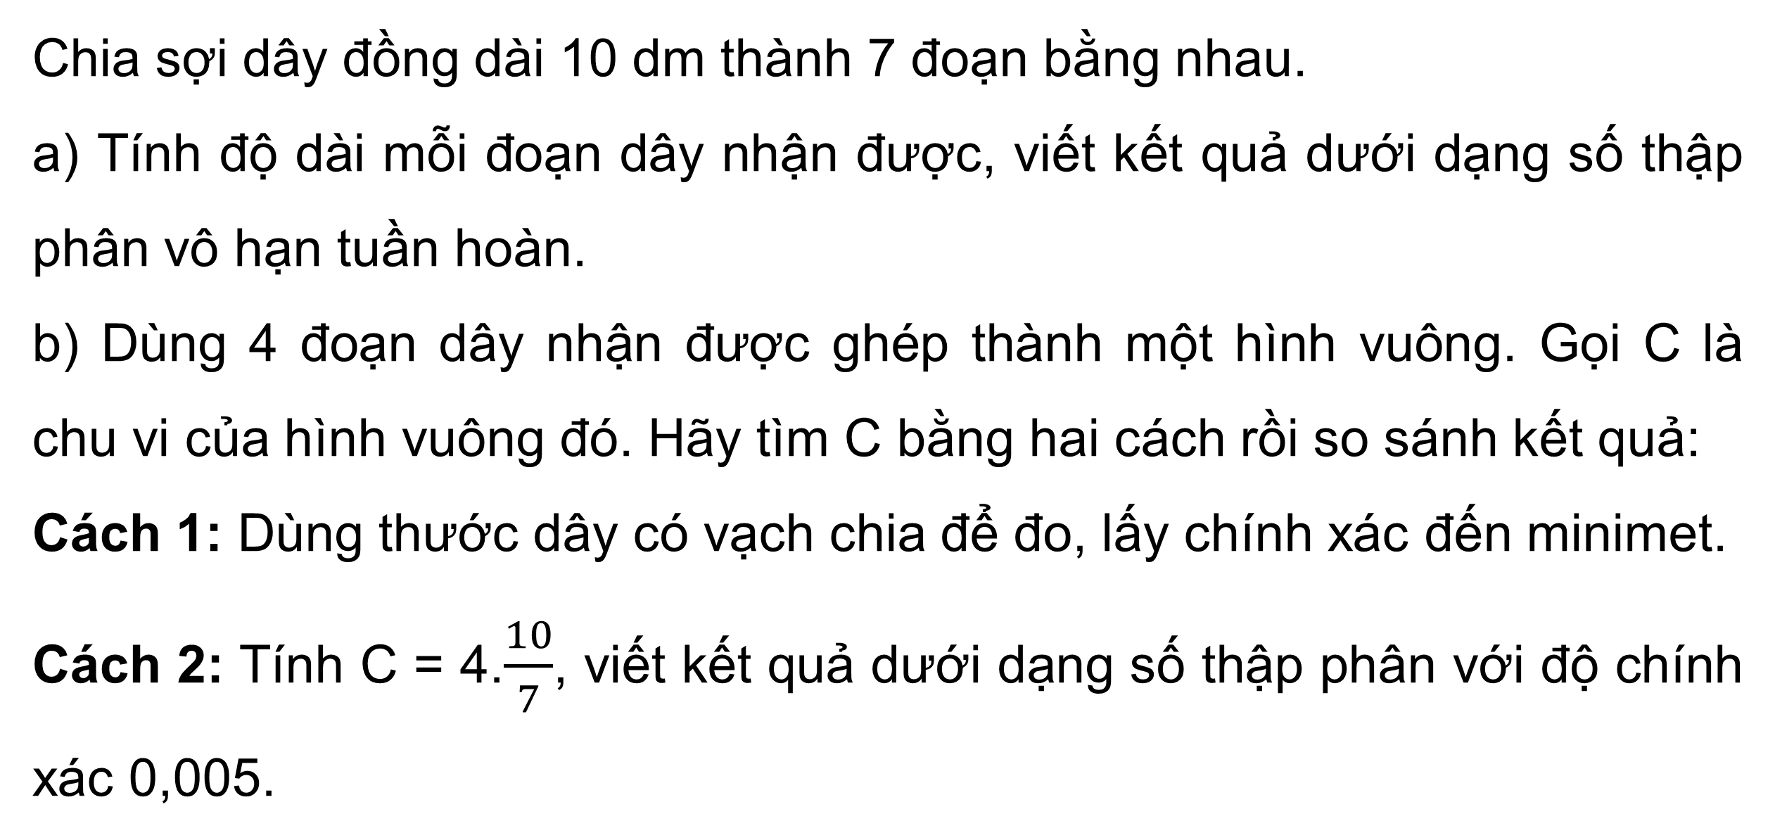
Bài 2.29 (SGK - tr39)
Chia sợi dây đồng dài 10 dm thành 7 đoạn bằng nhau.
a) Tính độ dài mỗi đoạn dây nhận được, viết kết quả dưới dạng số thập phân vô hạn tuần hoàn.
b) Dùng 4 đoạn dây nhận được ghép thành một hình vuông. Gọi C là chu vi của hình vuông đó. Hãy tìm C bằng hai cách rồi so sánh kết quả:
Cách 1: Dùng thước dây có vạch chia để đo, lấy chính xác đến minimet.
Cách 2: Tính C = 4.$\frac{10}{7}$, viết kết quả dưới dạng số thập phân với độ chính xác 0,005.

Slide 19

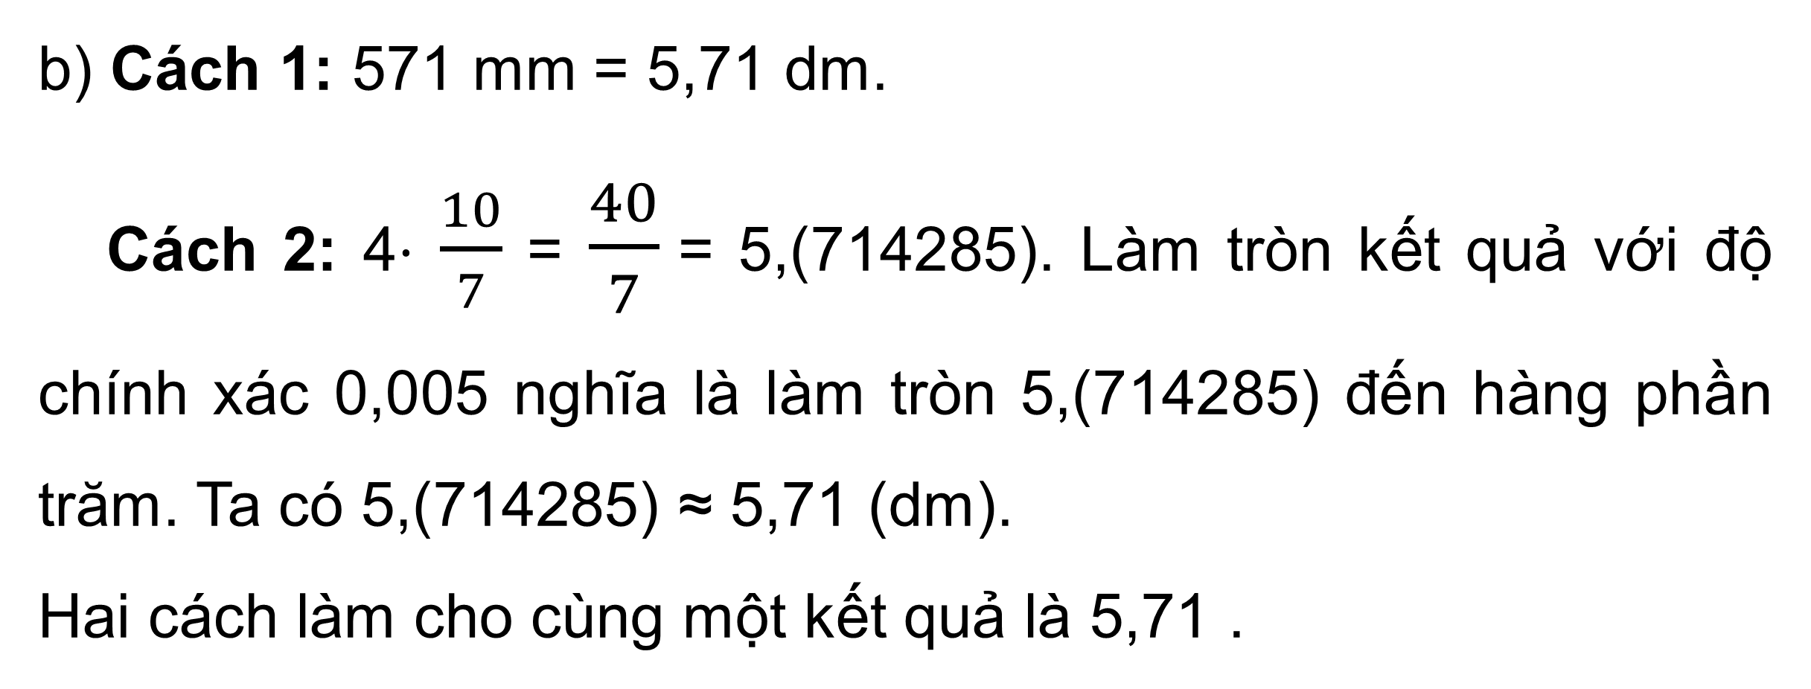
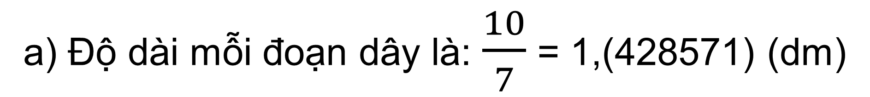
Giải
a) Độ dài mỗi đoạn dây là: $\frac{10}{7}$ = 1,(428571) (dm)
b) Cách 1: 571 mm = 5,71 dm.
Cách 2: 4⋅ $\frac{10}{7}$ = $\frac{40}{7}$= 5,(714285). Làm tròn kết quả với độ chính xác 0,005 nghĩa là làm tròn 5,(714285) đến hàng phần trăm. Ta có 5,(714285) ≈ 5,71 (dm).
Hai cách làm cho cùng một kết quả là 5,71 .

Slide 20
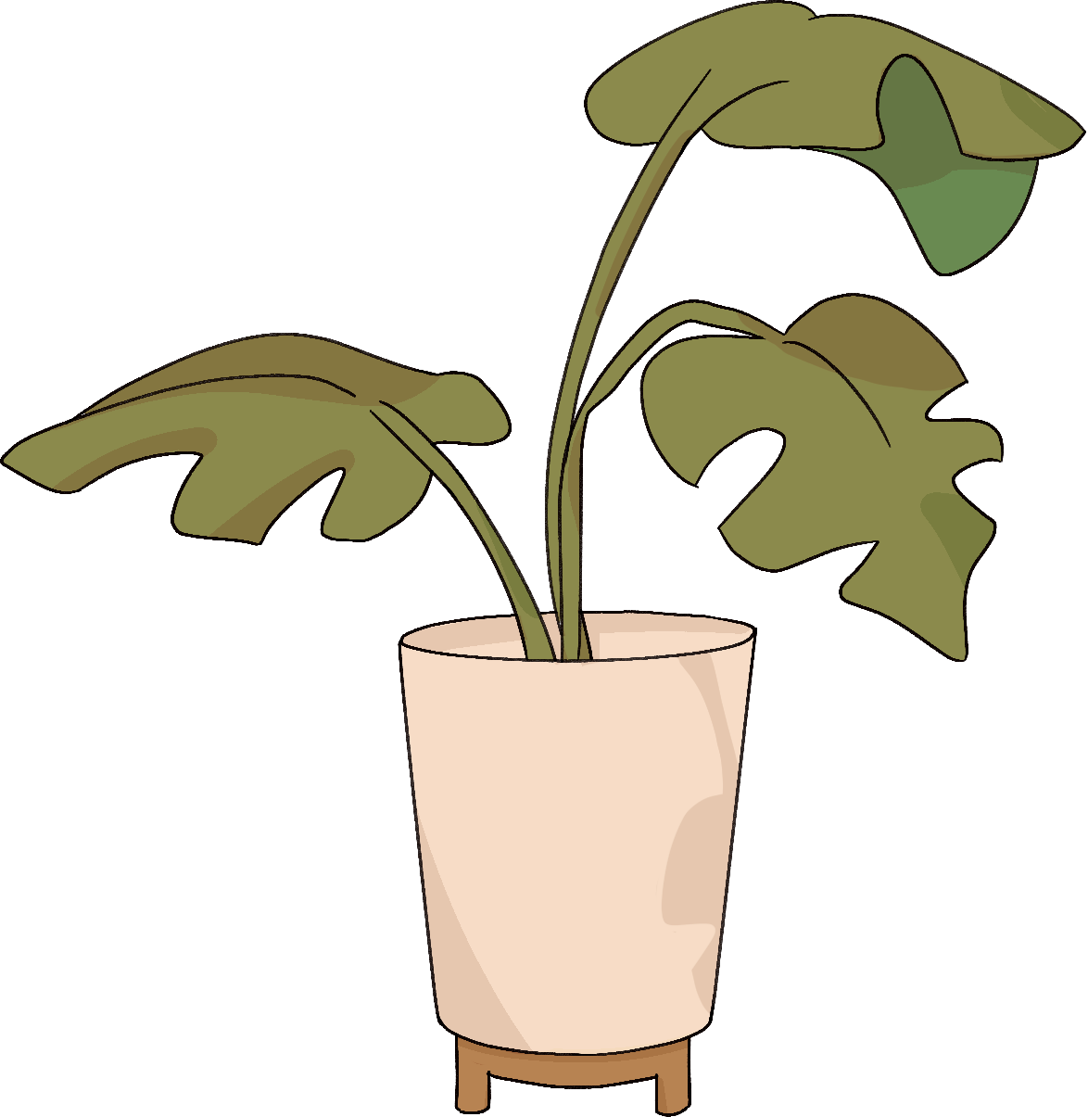
CẢM ƠN CÁC EM ĐÃ THEO DÕI BÀI GIẢNG NGÀY HÔM NAY!

